Slide 1
Latihan CSS

Slide 2
CSS (CASCADING STYLE SHEET)
CSS DASAR
• Tentang CSS
• Kegunaan CSS
• Aturan Penulisan
• CSS Background
• CSS Font
• CSS Teks
• CSS Border
• Margin
• Contoh Layout Web menggunakan CSS

Slide 3
Tentang CSS
CSS (Cascading Style Sheet)
adalah standard pembuatan dan pemakaian style untuk dokumen terstruktur , CSS digunakan untuk mempersingkat penulisan tag HTML seperti font,color,text, dan table menjadi lebih ringkas sehingga tidak terjadi pengulangan tulisan.

Slide 4
Keuntungan CSS
• Memisahkan presentastion sebuah dokumen dari content document itu sendiri.
• Mempermudah dan Mempersingkat pembuatan dan pemeliharaan dokumen web
• Mempercepat proses rendering/pembacaan HTML.

Slide 5
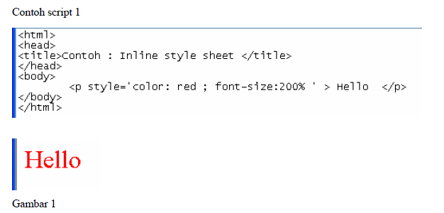
Cara penulisan CSS
Inline style sheet
Penulisan didalam elemen HTML

Slide 6
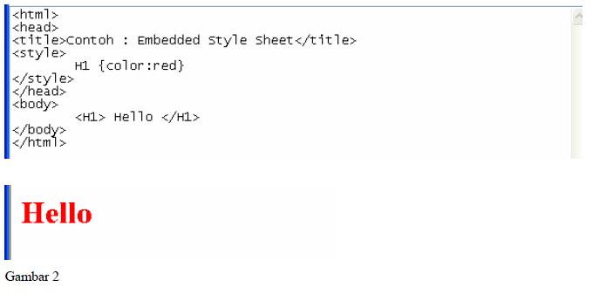
Embedded Style Sheet
Penulisan CSS didalam dokumen HTML dan menggunakan tag <style></style>

Slide 7
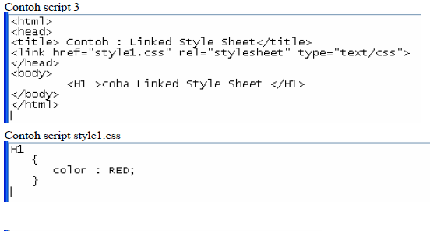
Linked Style Sheet
Penulisan skrip CSS dihalaman berbeda atau terpisah dari html.

Slide 8
Aturan penulisan CSS
Selector
Terdiri dari tag,class,ID
Declaration
Mendeskripsikan property dan value
Contoh
H1
{
Color : #0000FF
}
Keterangan :
Selector : H1
Properti : Color
Value : #0000FF

Slide 9
Macam – Macam Selector
Tag/Elemen
Setiap tag yang ada pada HTML bisa dijadikan selector
Class
Diawal penulisan menggunakan tanda titik,
pada HTML ditambahkan class

Slide 10
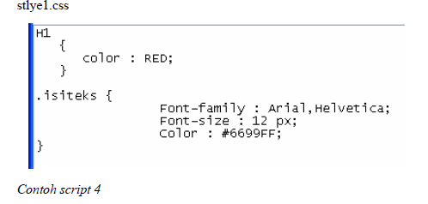

Slide 11
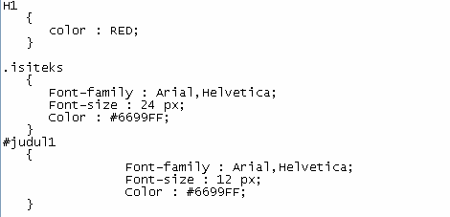
ID
Diawali dengan tanda #, dapat digunakan untuk mendefinisikan header,content, dan footer dalam desain web krn didefiniskan denga ID berbeda

Slide 13
CSS Background
Property background
1. Background-color
Contoh:
Body {
Background-color : green;
}
2. Background-Image
Contoh:
Body {
Background-image : url(gambar1.jpg);
}
3. Background-attachment
Body {
Background-attachment : scroll;
}
4. Background-Repeat
Body {
Background-repeat : repeat;
Background-image : url(image/gambar1.jpg);
}
5. Background-position
Body {
Background-repeat : no-repeat;
Background-image : url(image/gambar1.jpg);
Background-position : bottom center
}

Slide 14
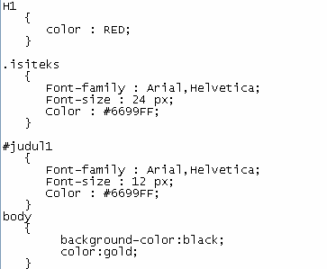

Slide 15
CSS Font
Property Font
1. Font-family
P {
Font-family : Arial,Helvetica;
}
2. Font-size (satuan em,pt,px,mm,cm,%)
P {
Font-size : 24em;
}
3. Font-style (nilai : oblique,italic,normal)
P {
Font-style : oblique;
}
4. Font-variant (nilai : normal,small-caps)
P {
Font-family : Arial,Helvetica;
}
5. Font-weight (nilai :normal,bold,bolder,lighter,100-900)
P {
Font-weight : bolder;
}

Slide 16
CSS Teks
Property teks
1. color
P {
color :red;
}
2. teks-align (nilai left,right,center,justify)
P {
Text-align :justify;
}
3. text-decoration (nilai : none,underline,overline,line-through,blink)
P {
Text-decoration :overline;
}
4. text-transform (nilai : none,capitalize,uppercase,lowercase)
P {
Text-transform : capitalize;
}
5. Letter-spacing
P {
letter-spacing : 20px;
}
6. Teks-indent
P { Text-indent : 50px;}

Slide 17
CSS List
Property list
1. List-style-type (nilai : disc,circle,square,lower-roman,upper-roman,none,lower-alpha,upper-alpha)
Ul {
List-style-type : disc ;
}
2. List-style-image (nilai : url,none)
Ul {
List-style-image : url(gambar1.jpg) ;
}
3. List-style-position (nilai : inside,outside)
Ul {
List-style-position : inside;
}

Slide 18
CSS Border
Property Border
1. border-style (nilai : none,dotted,dashed,solid,double,groove,ridge,inset,outset)
.b1 {
Border-style-type : groove ;
}
2. border-bottom-style (nilai : none,dotted,dashed,solid,double,groove,ridge,inset,outset)
.b1 {
Border-bottom-style : groove ;
}
3. border-bottom-width ()
.b1 {
border-bottom-width :10px;
}
4. border-bottom-color ()
.b1 {
border-bottom-color :red;
}

Slide 19
Margin dan Padding
Margin : pengaturan batas atas,bawah,kanan,kiri pada halaman web
Body {
Margin-top : 4cm;
Margin-right : 3cm;
Margin-bottom :3cm;
Margin-left : 4cm;
}
Margin : pengaturan batas atas,bawah,kanan,kiri antara border dengan content.
Pd css
.kotak {
Padding-top : 25px;
Padding-right : 25px;
Padding-bottom : 25px;
Padding-left: 25px;
border-top-style: solid;
border-right-style: solid;
border-bottom-style: solid;
border-left-style: solid;
}

Slide 20
Pada file HTML
<html>
<head>
<link rel=”stylesheet” type=”text/css” href=”cssku.css”>
</style>
</head>
<body>
<p class=kotak > teks1 <p>
</body>
</html>

Slide 21
Latihan
Membuat layout halaman web menggunakan CSS
File cssku.css
#header {
position:static;
height:90px;
width:800px;
background-color:#666666;
padding-top:4%;
padding-right:2%
padding-bottom:2%;
padding-left:4%;
line-height:0.5px;
left:50px;
right:50px;
}
.judul1 {
font-family:verdana,helvetica,sans-serif;
font-size:1em;
color:#ffffff;
letter-spacing:1em;
}
.judul2 {
font-family:verdana,helvetica,sans-serif;
font-size:1.5em;
color:#ffff00;
letter-spacing:1em;
text-decoration:line-underline;
}
.judul3 {
font-family:verdana,helvetica,sans-serif;
font-size:1.5em;
color:#ffff00;
letter-spacing:0.25em;
text-decoration:line-underline;
}

Slide 22
#nav_left{
background-color:#999999;
height:40px;
width:170px;
line-height:0.1;
padding:0.5em;
border-bottom-width:1px;
border-bottom-style:solid;
border-bottom-color:#ffffff;
}
#nav_left_link {
font-size:10px;
background-color:#666666;
height:415px;
width:170px;
padding:0.5em;
border-bottom-width:1px;
border-bottom-style:solid;
border-bottom-color:#ffffff;
}
#nav_left_menu_caption {
background-color:#666666;
height:20px;
width:170px;
line-height:0.1;
padding:0.5em;
border-bottom-width:1px;
border-bottom-style:solid;
border-bottom-width:#ffffff;
}
.menu_caption {
font-family:verdana,arial,helvetica,sans-serif;
font-size:1em;
color:#ffff00;
text-align:center;
vertical-align:middle;
}

Slide 23
#stylelink a:link, #stylelink a:visited {
display:block;
border-top:1px solid #ffffff;
border-bottom:1px solid #cccccc;
background-color:#666666;
font-weight:bold;
color:#ffff00;
width:100px;
padding-top:3px;
padding-right:0px;
padding-bottom:3px;
padding-left:10px;
text-decoration:none;
}
#stylelink a:hover {
border-top:1px solid #cccccc;
background-color:#0000hh;
background-image:none;
font-weight:bold;
text-decoration:none;
color:#ffffff;
}
#bawah{
background-color:#999999;
height:30px;
width:800px;
padding-right:2em;
padding-left:4em;
padding-top:1em;
padding-bottom:1em;}
.copyright_bawah{
font-family:verdana,arial,helvetica,sans-serif;
font-size:10px;

Slide 24
.isi {
font-family:verdana,arial,helvetica,sans-serif;
font-size:1.2em;
color:#666666;
line-height:2em;
text-align:justify;
vertical-align:none;
}
body {
font-family:verdana,arial,helvetica,sans-serif;
background-color:#cccccc;
margin:auto;
padding:0.2em;
}
p {
font-family:verdana,arial,helvetica,sans-serif;
font-size:10px;
}
color:#ffffff;
text-align:center;
width:800px;
}
#box_isi {
position : absolute;
height:auto;
width:615px;
left:204px;
top:100px;
padding:1em;
border-left-width:1px;
border-left-style:dotted;
border-left-color:#666666;
border-right-width:1px;
border-right-style:dotted;
border-right-color:#666666;}

Slide 25
Thanks

